Slide 1
資訊科技帶來的生活改變
1-1
引言：生活中的資訊科技
通訊方式的改變
印刷方式的改變
醫療方式的改變
學習方式的改變
購物方式的改變

Slide 2
生活中的資訊科技
除了電腦、網路與手機的應用之外，我們每天的生活中，還會運用到哪些資訊科技帶來的服務呢？

Slide 3
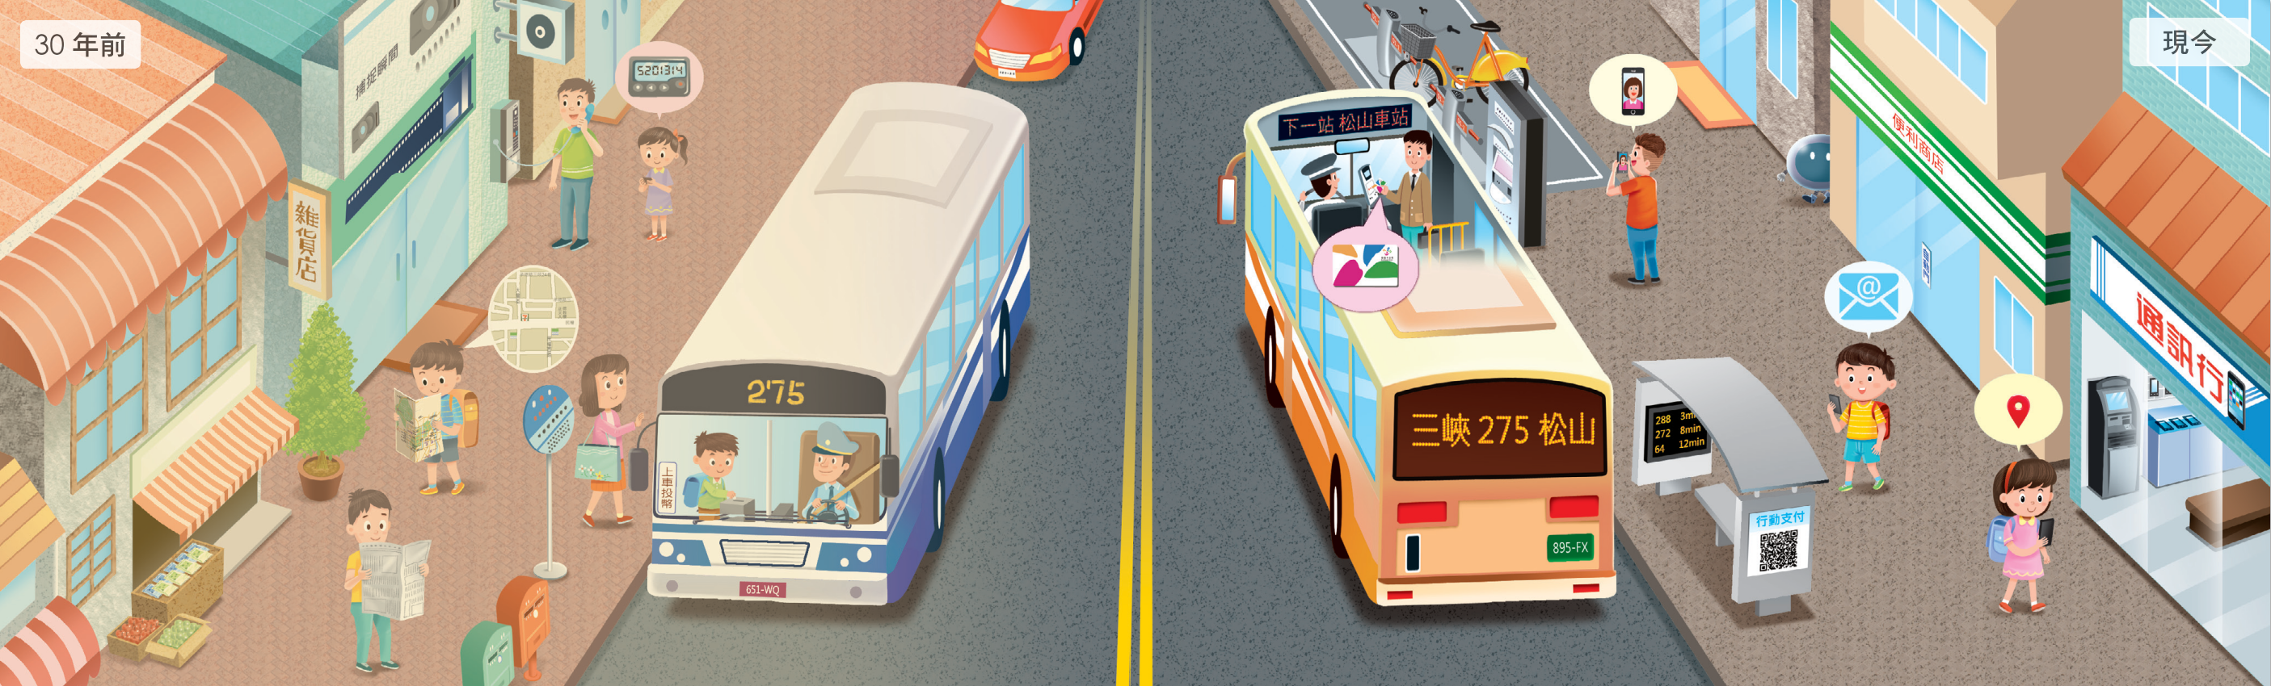
下圖是大約 30 年前與現今生活情景對照圖，找找看，資訊科技為我們的生活帶來哪些改變？

Slide 4
答
資訊科技帶來的改變
聯絡方式 | 以前 | 現在
行動聯絡
即時通訊
書信聯絡
呼叫器（只能傳數字）
公用電話
手機
電話、公用電話
視訊、訊息、通話
信件、郵筒寄送
email

Slide 5
答
資訊科技帶來的改變
生活應用 | 以前 | 現在
看新聞
找地址
攝影
報紙、雜誌
網路新聞
紙本地圖
導航
底片相機＋沖洗照片
數位相機

Slide 6
答
資訊科技帶來的改變
生活應用 | 以前 | 現在
等公車
付車資
購物
查時刻表
到站預報
上車投幣
刷悠遊卡
雜貨店(人工計算)
便利商店(掃條碼)

Slide 7
1. 通訊方式的改變

Slide 8
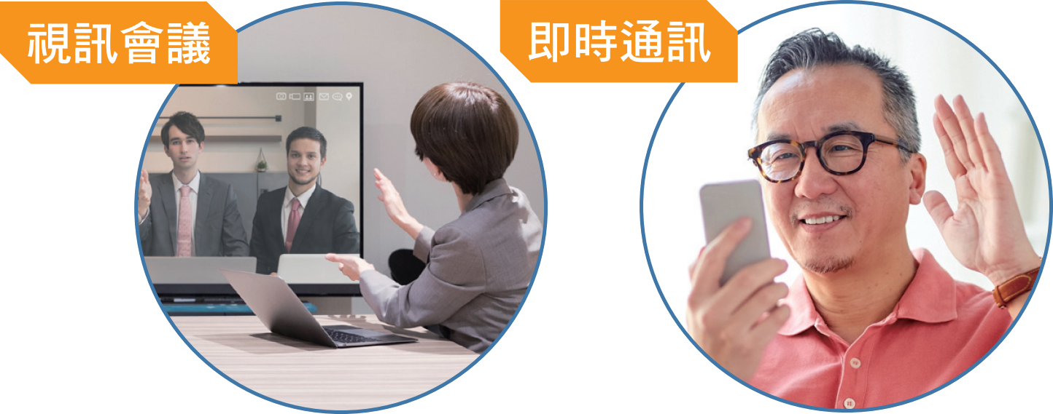
①通訊方式的改變
以前 | 一對一的通訊 信件：文字、紙本圖象 電話：聲音
現在 | 網路＋手機 電子郵件： 文字+多媒體 通訊軟體： 語音、多人視訊
以前 | 一對一的通訊 信件：文字、紙本圖象 電話：聲音

Slide 9
2. 印刷方式的改變

Slide 10
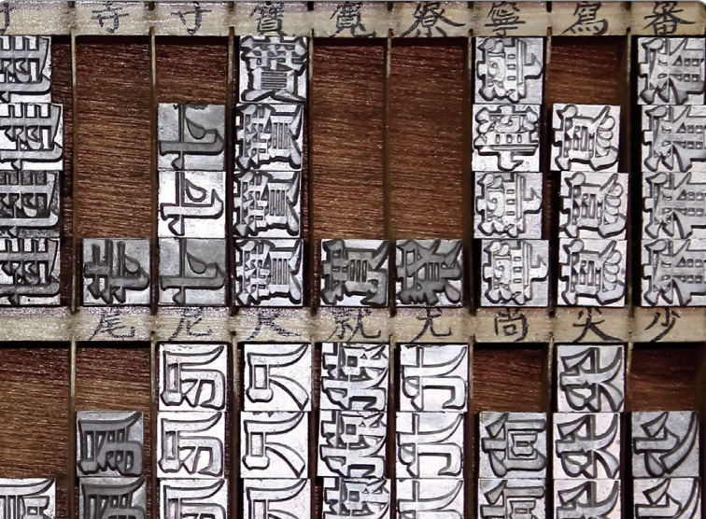
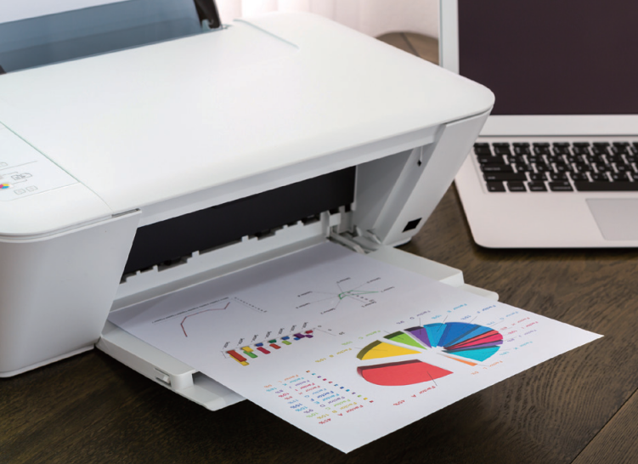
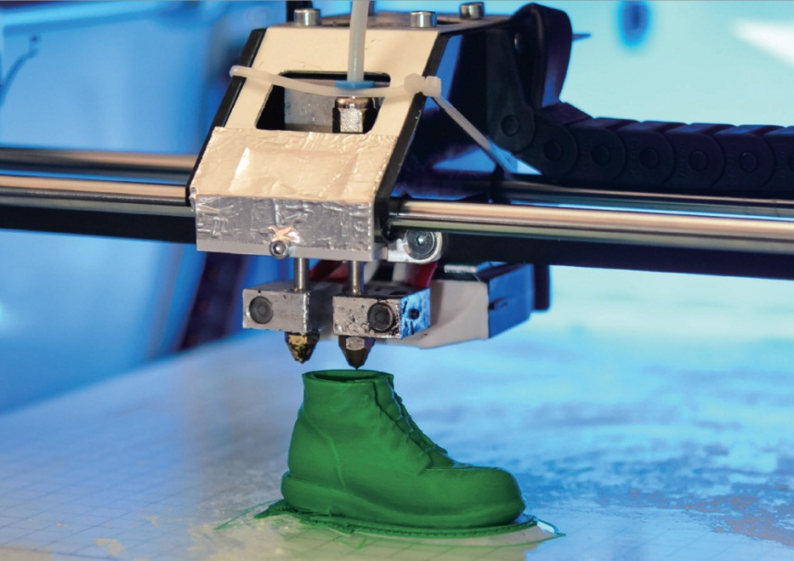
②印刷方式的改變
以前 | 人力挑選鉛字 排列鉛字、調整間距 以棉線綑綁鉛版 印刷
現在 | 電腦編輯 印表機 3D列印
以前 | 人工挑選鉛字 排列鉛字、調整間距 以棉線綑綁鉛版 印刷

Slide 11
3. 醫療方式的改變

Slide 12
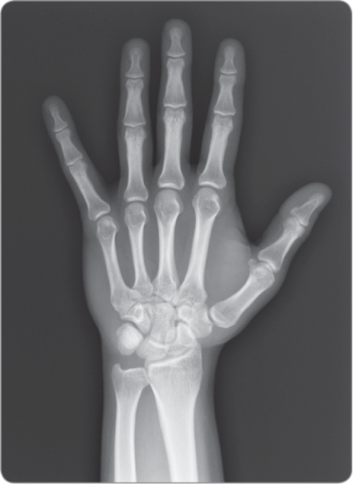
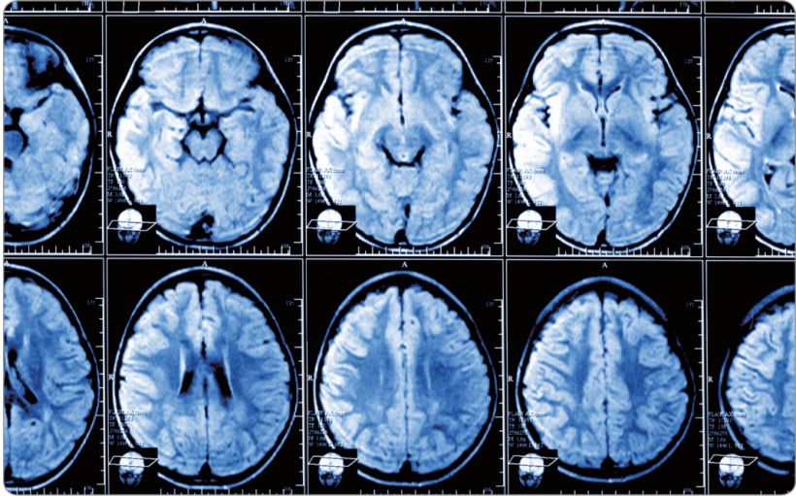
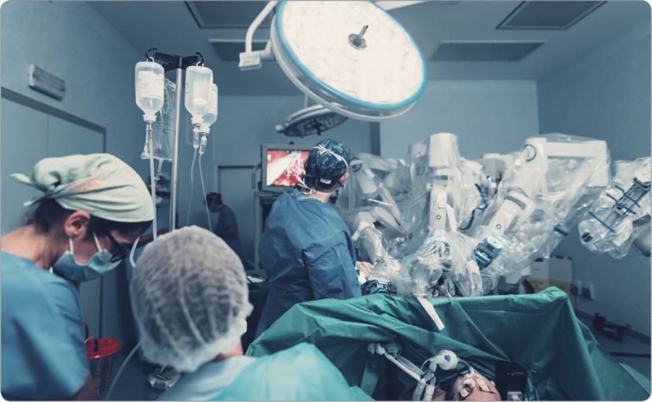
③醫療方式的改變
以前 | 醫生以人力： 診斷分析病因、進行治療與手術
現 在 | 利用數位醫療工具： 協助判斷病因、進行危險性高的手術
以前 | 醫生以人力： 診斷分析病因、進行治療與手術
X光
電腦斷層掃描
達文西機器手臂手術

Slide 13
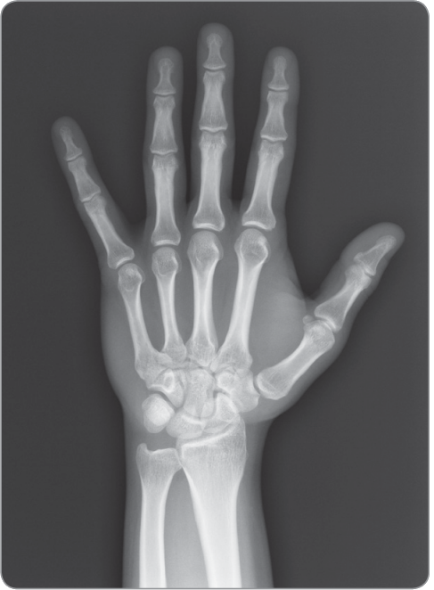
③醫療方式的改變
X光
X 光可穿透物質，醫學上常用於觀察人體內部構造。

Slide 14
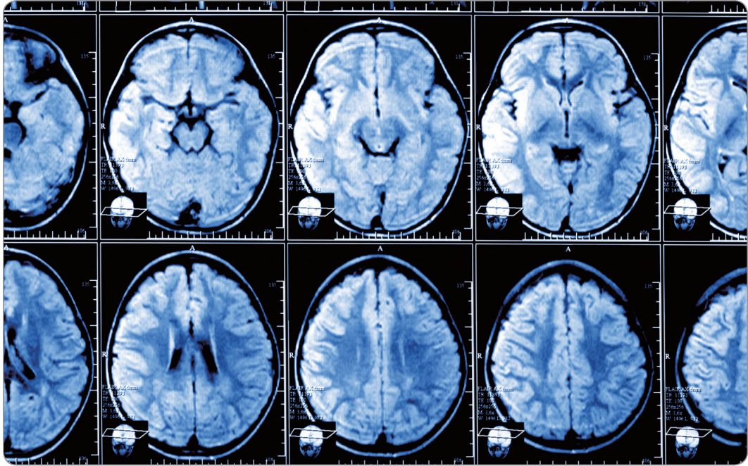
③醫療方式的改變
電腦斷層掃描
結合 X 光和電腦影像技術，將多張 X 光影像結合成立體圖像，對於疾病的診斷有很大的助益。

Slide 15

③醫療方式的改變
達文西機器手臂手術
醫師可直接看到病患體內的 3D放大影像，並操控機器手臂在患者體內執行細微複雜的手術。
優點：「出血少、傷口小、復原快」，使病人能及早恢復正常生活及工作。

Slide 16
4. 學習方式的改變

Slide 17
④學習方式的改變
以前
現在 | 課業學習資源 均一教育平台 臺北酷課雲 E-game U 世代島嶼學習樂園 程式學習 Code.org Code Combat
以前 | 學校 教室

Slide 18

請挑選一種語言、樂器或技能作為學習主題，試著搜尋看看，網路上有哪些學習資源？

Slide 19
5. 購物方式的改變

Slide 20
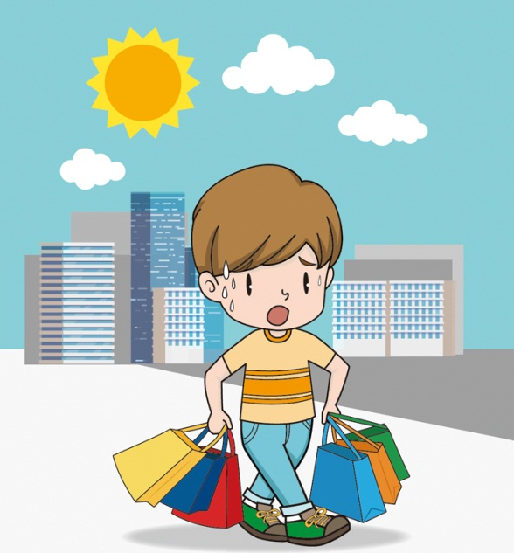
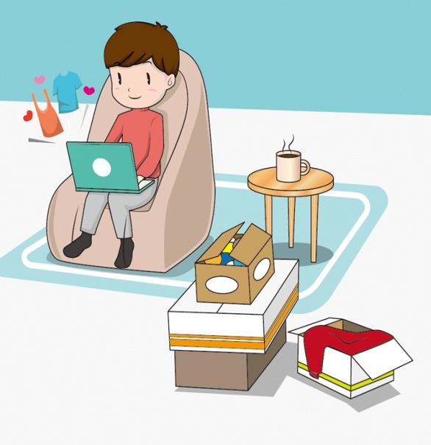
⑤購物方式的改變
以前 | 傳統銷售管道： 生產者→批發商→零售商店→消費者
以前 | 一對一的通訊 信件：文字、紙本圖象 電話：聲音
現在 | 電子商務： 1.電子化、網路化 2.利用電腦、行動載具即可進行 3.送貨到府

Slide 21
電子商務經營模式
若以企業（business）及消費者（consumer）的互動關係來看，可歸納出 B2B、B2C、C2B、C2C 等經營模式。
上文中的「2」即英文的「to」。
例如： B2C 代表Business to Consumer，
是「企業提供商品或服務給消費者」的經營模式。

Slide 22




電子商務經營模式
B2C
企業
消費者
例 網路書店
B2B
例 企業採購
例 拍賣網
C2C
C2B
企業
消費者
例 團購

Slide 23
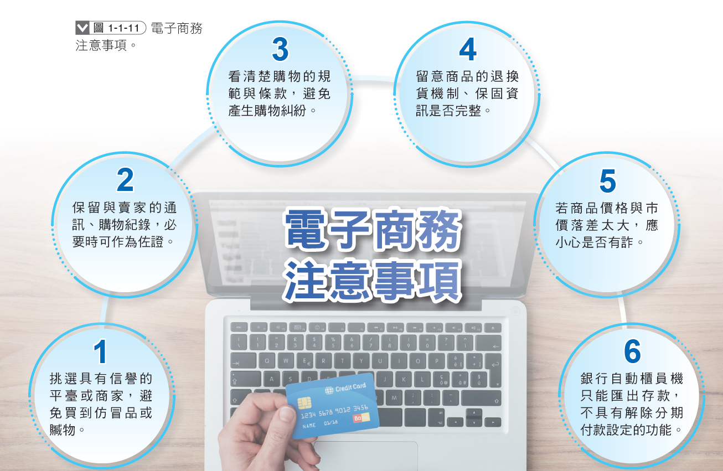
電子商務注意事項
1、挑選具有信譽的平臺或商家， 避免買到仿冒品或贓物。
2、保留與賣家的通訊、購物紀錄，必要時可作為佐證。
3、看清楚購物的規範與條款， 避免產生購物糾紛。
4、留意商品的退換貨機制、保固資訊是否完整。
5、若商品價格與市價落差太大， 應小心是否有詐。
6、銀行自動櫃員機只能匯出存款，不具有解除分期付款設定的功能。

Slide 24
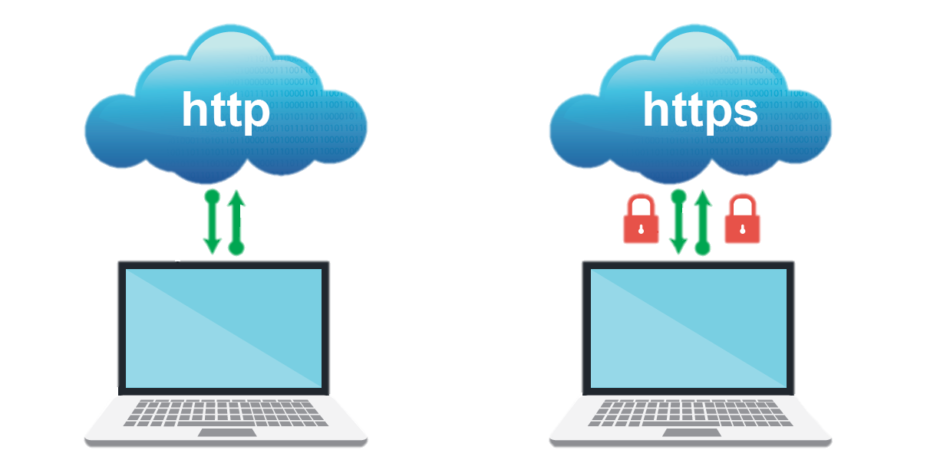
注意！網頁安全性
早期網頁的網址都是以「http://」開頭 ，傳輸過程中資料可能會外洩。
https 會在網頁資料傳遞的過程中，將資料加密（secure）。

Slide 25
網頁安全性
若網址是以https 開頭，會出現一個鎖頭符號，資料的傳遞較為安全。

Slide 26
1．1 資訊科技帶來的生活改變
結束

Slide 27
常見的資訊技術應用
1．2
網路
物聯網
RFID
條碼
生物辨識

Slide 28
1. 網路

Slide 29
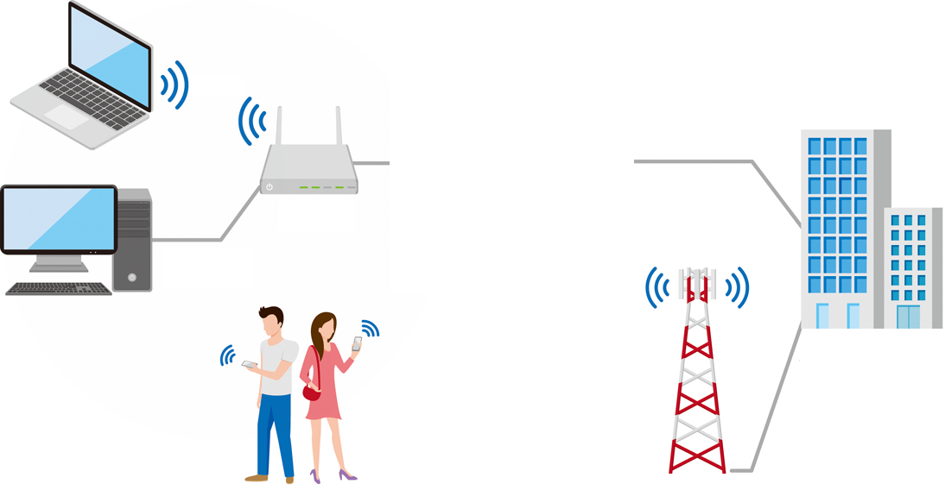
我們是如何連上網路的？
Wi-Fi
？
數據機
網路線
網路服務
供應商
基地台

Slide 30
常見的上網方式
Wi-Fi
ADSL
光纖
有線電視寬頻
數據機
網路線
電信行動網路
網路服務
供應商
基地台

Slide 31
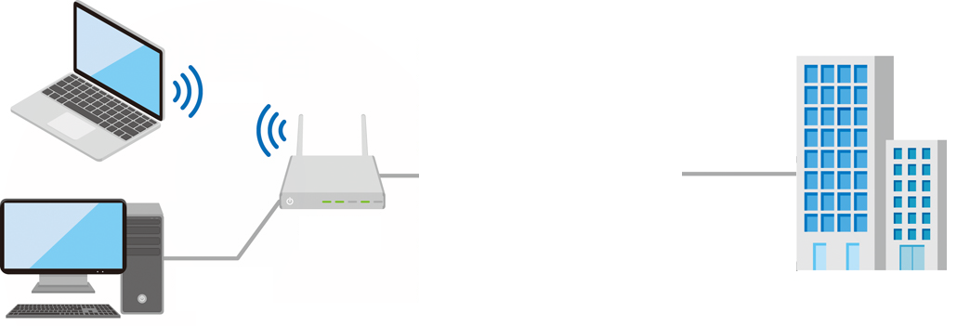
常見的上網方式
ADSL
ADSL：利用電話線和數據機來上網的應用。
Asymmetric Digital Subscriber Line，非對稱數位用戶迴路
「聲音」與「資料」分離。
ADSL

Slide 32
常見的上網方式
有線電視寬頻
透過電纜線和數據機，經由有線電視公司的機房連上網路。
有線電視寬頻

Slide 33
常見的上網方式
光纖
利用光纖纜線與數據機來傳輸訊號
優點：速度快、品質穩定、安全。
缺點：須另外鋪設光纖纜線。
光 纖

Slide 34

常見的上網方式
Wi-Fi
我們平時在家中使用筆記型電腦、平板、手機連接Wi-Fi 上網時，雖看似不受「線」制，但Wi-Fi 基地臺本身必須連接到ADSL、光纖，或寬頻網路的網路線上，才能連上網際網路。
Wi-Fi
ADSL
光纖
有線電視寬頻

Slide 35

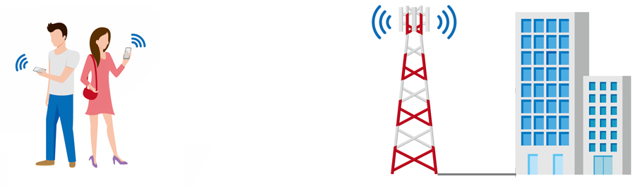
常見的上網方式
電信行動網路
透過基地臺發送訊號來上網。
現今的電信服務以第四代行動通訊技術標準（4G） 為主。
電信行動網路

Slide 36
4G（第四代行動通訊技術標準）的G是第幾代的簡稱。
4th Generation of Mobile Phone Mobile Communication Technology Standards
5G預計於西元2020年上市，將能提供更快速的行動網路服務。
在購買行動裝置、隨身碟時常會聽到64G、128G、256G 等，指的是記憶體的大小，G 是GB 的簡稱，與行動網路的4G、5G 網路不同。

Slide 37
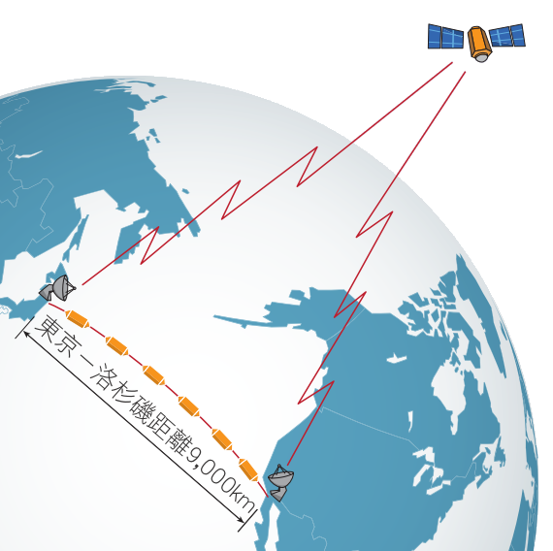
海底電纜
國外的網路訊息是由海底電纜傳輸。
海底電纜是沿著海底鋪設的光纖纜線。
通訊衛星亦可跨國傳遞訊息，但傳輸品質容易受到天候影響。

Slide 38
2. 物聯網

Slide 39
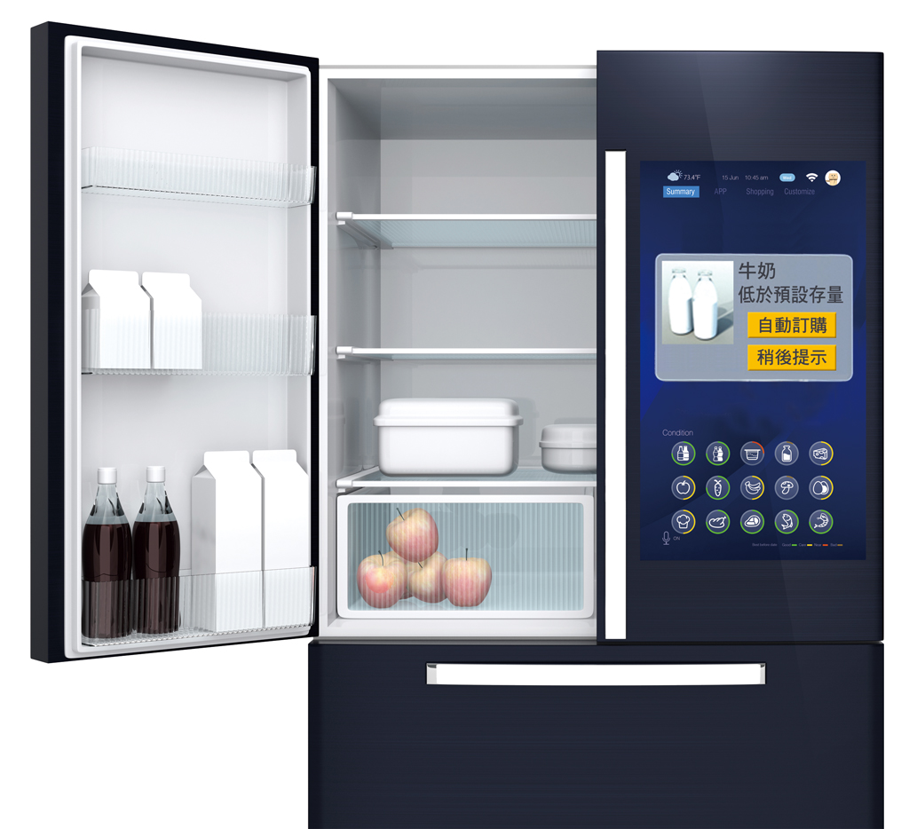
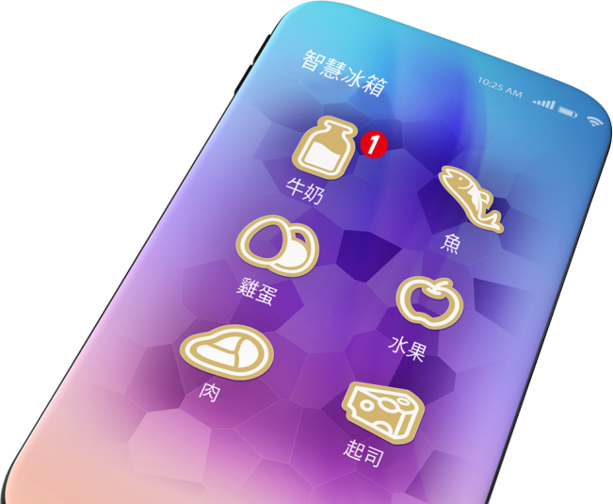
物聯網
以利用感測器獲取數據，再透過網路相互連結、傳遞訊息，形成物聯網（Internet of Things，IOT）。
牛奶
低於預設存量
自動訂購
稍後提示

Slide 40
物聯網的組成
物聯網在概念上可分成感測層、網路層、應用層。
 | 功能說明 | 以智慧冰箱為例
感測層
網路層
應用層
用來感測各種環境狀態。 | 攝影機、溫度感測器等。
利用通訊技術(藍牙、Wi-Fi、網路等)，將感測資訊傳遞到應用層。 | 將冰箱收集到的資料經由網路傳遞到雲端、手機。
分析運算後，提供特定資料或方案，以滿足不同需求。 | 達到自動訂購、健康管理、菜單推薦等應用功能。

Slide 41
物聯網的應用
A . 智慧家庭
結合智慧家電，打造便利生活。
自動調節照明與室內溫度、進行水電瓦斯管制，
同時連結監視器與保全系統，
維護居家的舒適與安全。

Slide 42
物聯網的應用
B . 智慧農場
利用物聯網進行農場作業的管控。
自動偵測環境以調節光照、溫度及溼度；
監控作物生長情形，分析施肥、施藥的時機與用量；
預測收成時間與收成量，
自動進行產銷的規畫與聯絡。

Slide 43
物聯網的應用
C . 智慧城市
利用物聯網控制各項系統。
偵測車流量，調控紅綠燈的時間間隔；
交通繁忙時，指示替代道路；
事故發生時，
聯絡警察與救護單位，
以確保交通安全與順暢。

Slide 44
3. RFID

Slide 45
RFID
RFID是一種無線通訊技術。
Radio Frequency Identification，無線射頻辨識
RFID透過無線電訊號識別特定目標，並讀寫相關數據。
常見應用：動物晶片、電子票證、商品販售、防盜等。

Slide 46
RFID的應用
A . 電子票證（悠遊卡、一卡通等）
常應用於小額購物，
付費時只須感應卡片
即可扣款交易。

Slide 47
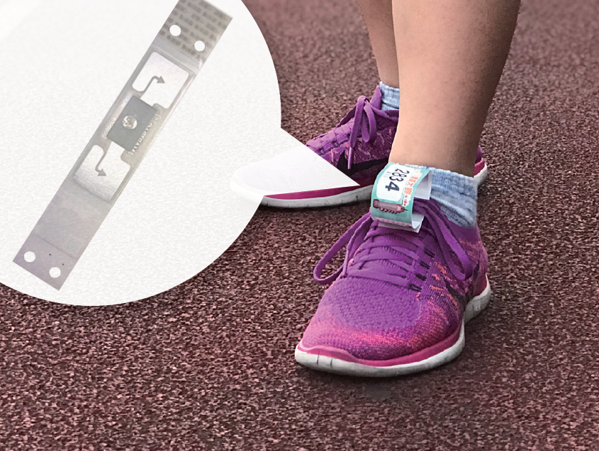
RFID的應用
B . 晶片
運動賽事常利用RFID 晶片來感應、記錄選手的時間與位置資訊。

Slide 48
RFID的應用
C . 防盜扣
商品上安裝的防盜扣，在經過出口防盜偵測門時，會觸發警報聲響。

Slide 49
RFID的應用
D . 門禁磁扣、卡片
許多大樓、停車場都利用感應磁扣、卡片來管理門禁。

Slide 50
4. 條碼

Slide 51

條碼
條碼是將多個寬度不等的黑白色塊，按照特定的規則排列，用來表達一組資料，也稱為一維條碼。
一維條碼廣泛應用在商品流通、圖書管理、郵政管理、銀行系統等領域。

Slide 52
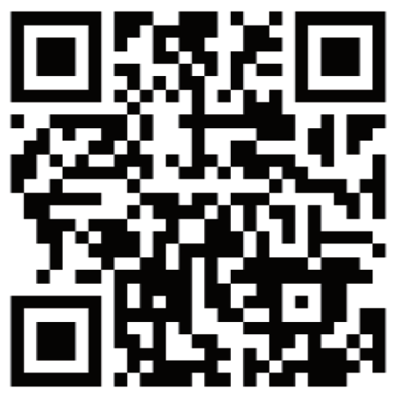
條碼
為了增加條碼可以記錄的資料量，便發展出二維條碼， 最常見的是QR Code （Quick Response Code） 。
QR Code 普遍用於廣告宣傳、物品識別、商品產銷履歷等方面。

Slide 53
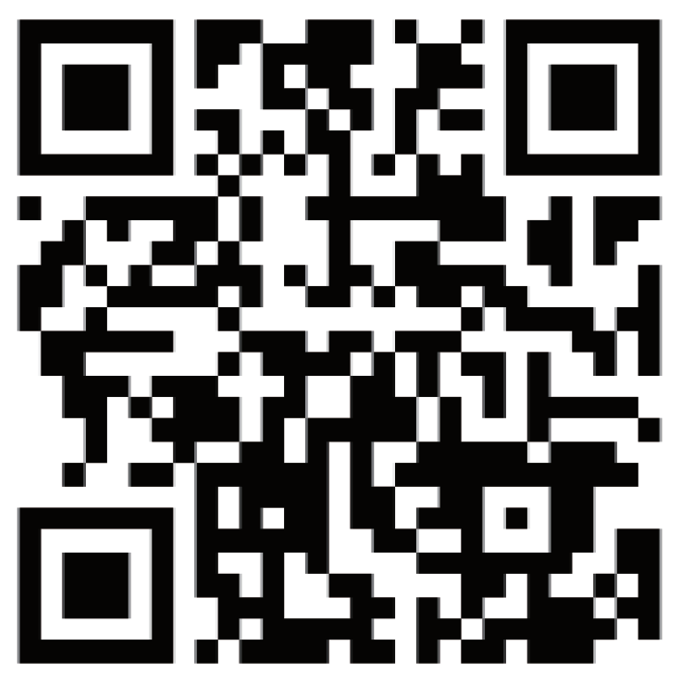
QR Code 呈正方形， 在其中的3 個角落，印有像「回」字的小圖案，可以幫助定位，使用者無論以任何角度掃描，資料皆可正確讀取。

Slide 54
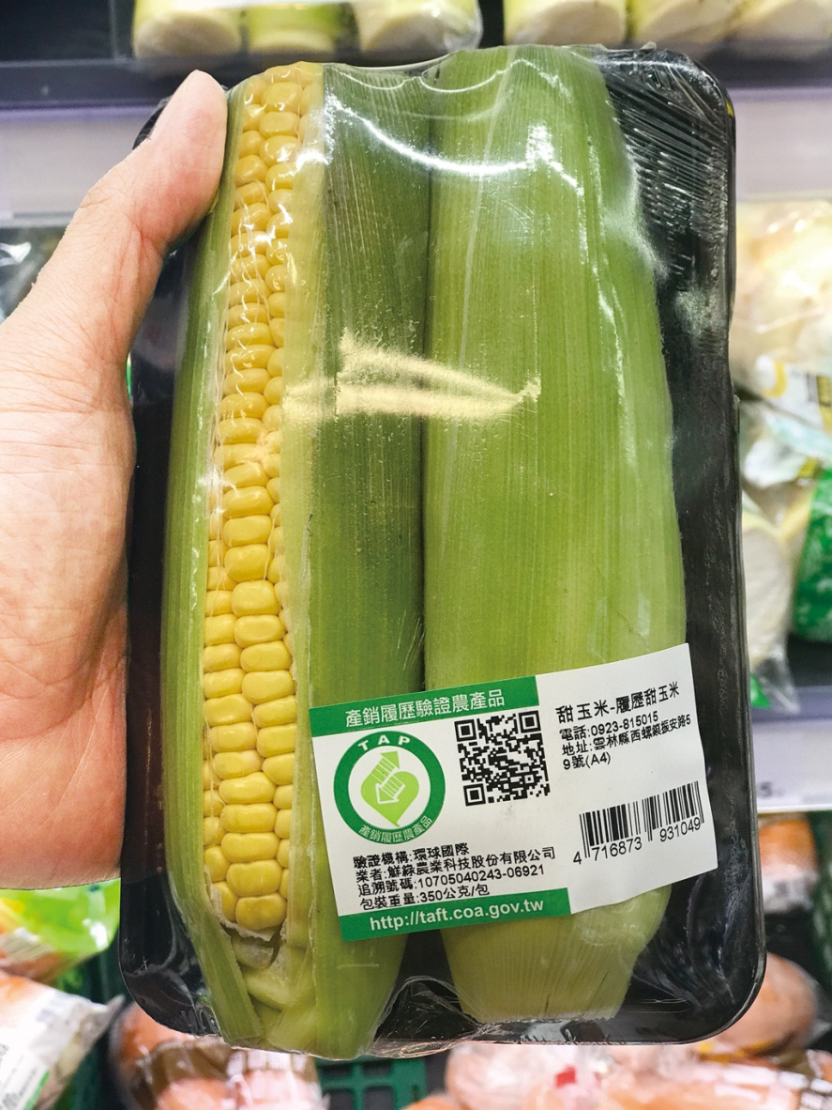
產銷履歷
農產品從種植到銷售的完整記錄。
消費者只要掃描包裝上的QR Code，就可以連接到「產銷履歷農產品資訊網」，了解肉品、蔬果的生產歷程。

Slide 55
QR Code 可以存放多種資料，包括網站網址、電子郵件、電話號碼、簡訊、地理坐標等。試試看，上網搜尋「QRCode 產生器」，動手做一個專屬自己的個人名片吧！

Slide 56
5. 生物辨識

Slide 57
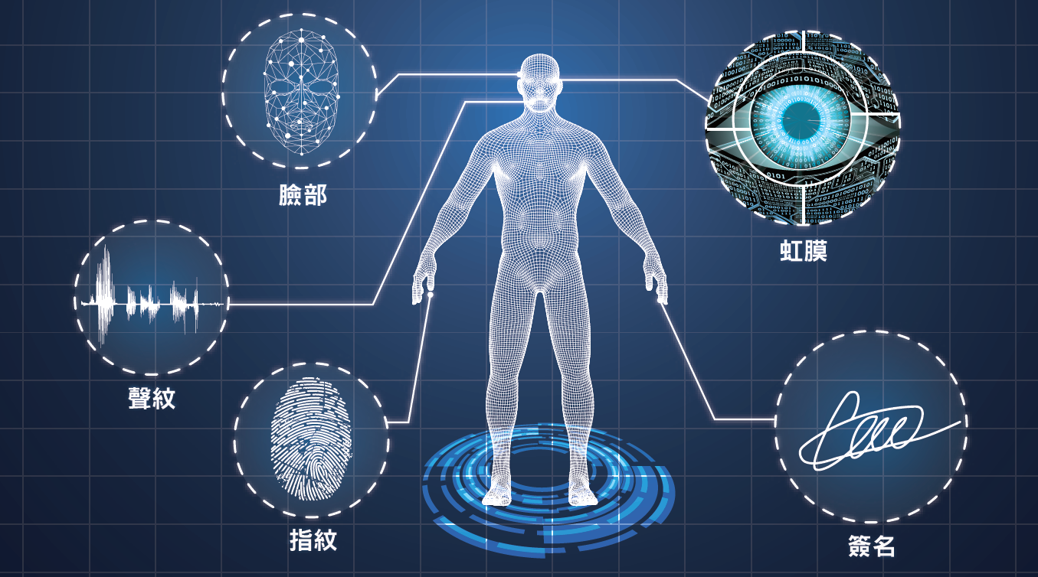
生物辨識
不同的生理與行為特徵，可供作身分辨識與認證之用。
臉部
虹膜
聲紋
指紋
簽名

Slide 58
生物辨識
1. 臉部辨識：
機場透過人臉辨識的方式，提供快速通關的服務，節省旅客排隊等候查驗的時間。
2. 聲紋辨識：
當客戶撥打銀行客服電話時，聲紋辨識技術可快速確認身分，節省輸入資料與核對身分的時間。

Slide 59
生物辨識
3. 指紋辨識：
許多公司的門禁系統利用指紋辨識控管，
省去攜帶門禁卡的麻煩。
4. 虹膜辨識：
許多智慧型手機加入虹膜辨識解鎖的功能，相較於傳統輸入密碼的方法，大大提升了安全性與便利性。

Slide 60
生物辨識
5. 簽名辨識：
到銀行領款時，必須比對簽名字跡以確認身分，避免發生盜領的事件。

Slide 61
1．2 常見的資訊技術應用
結束

